Slide 1
第四节
第二章
高阶导数
一、高阶导数的概念
二、高阶导数的运算法则

Slide 2

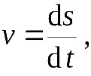

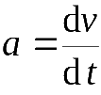
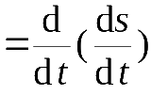

一、高阶导数的概念
引例：变速直线运动
速度
即
加速度
即

Slide 3






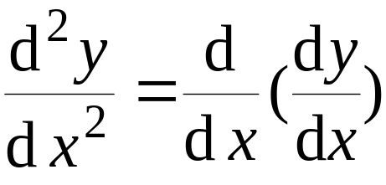







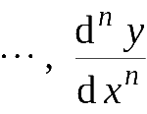
定义.
若函数
的导数
可导,
则称
的导数为
的二阶导数 ,
记作
或
即
或
类似地 , 二阶导数的导数称为三阶导数 ,
依次类推 ,
阶导数的导数称为 n 阶导数 ,
分别记作
或

Slide 4




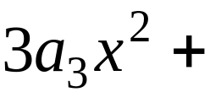
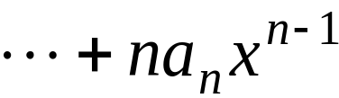


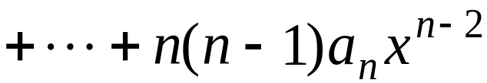
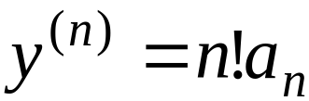
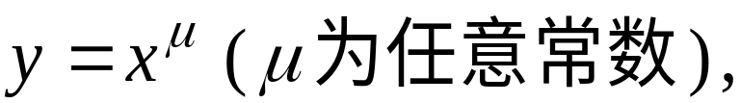

例1.
设
求
解:
依次类推 ,
可得
思考: 设
问

Slide 5
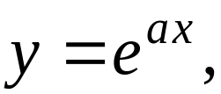
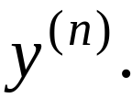
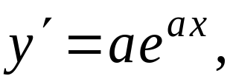
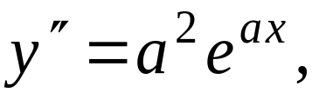
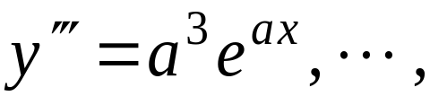
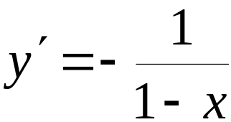
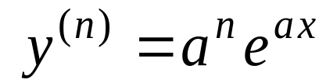
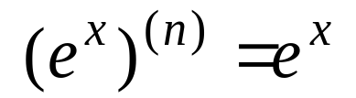
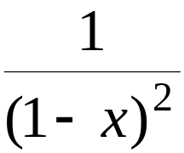


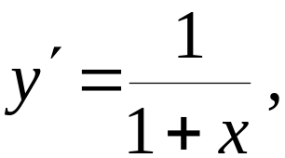
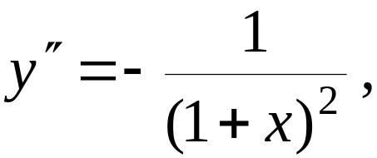
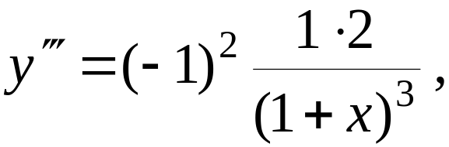
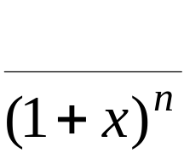
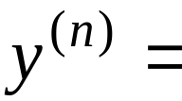
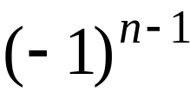



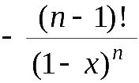

例2. 设
求
解:
特别有:
例3. 设
求
解:
规定 0 ! = 1
思考:

Slide 6


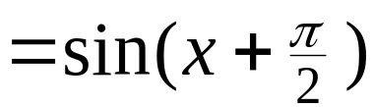
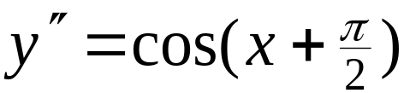
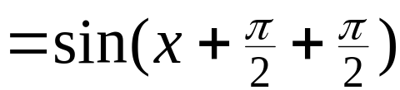
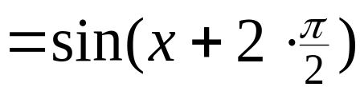
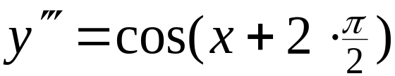
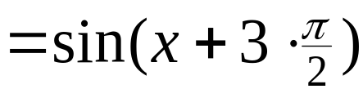
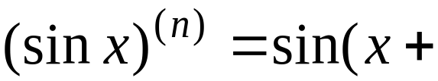
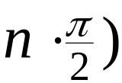
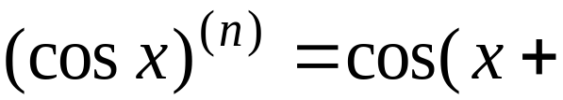
例4. 设
求
解:
一般地 ,
类似可证:

Slide 7
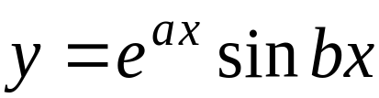

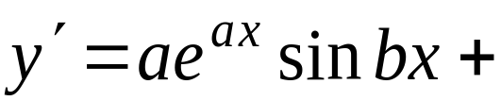

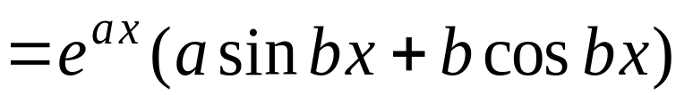
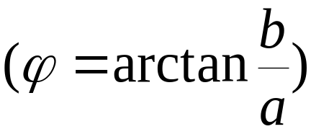

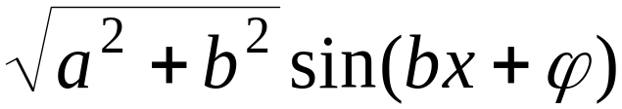
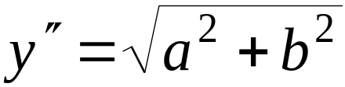


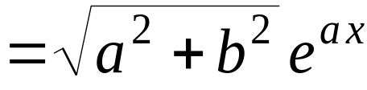
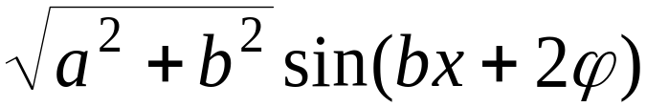

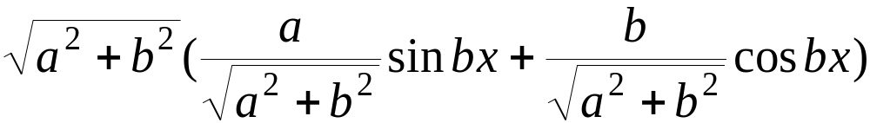
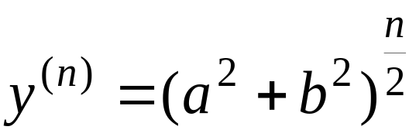
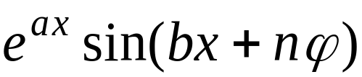


例5 . 设
解:

Slide 8
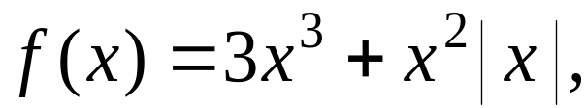
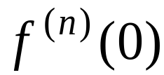
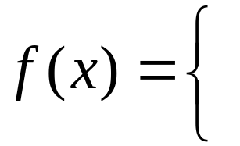
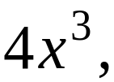




















例6. 设
求使
存在的最高
阶数
2
分析:
又
但是
不存在 .

Slide 9














二、高阶导数的运算法则
设函数
及
都有 n 阶导数 , 则
(C为常数)
莱布尼茨(Leibniz) 公式

Slide 10













规律
用数学归纳法可证

Slide 11



















例7.
求
解: 设
则
代入莱布尼茨公式 , 得

Slide 12























例8. 设
求
解:
即
用莱布尼茨公式求 n 阶导数
令
得
由
得
由
得
即

Slide 13












例9. 设
由方程
确定 ,
求
解:
方程两边对 x 求导,
得
①
再求导, 得
②
当
时,
故由 ① 得
再代入 ② 得

Slide 14

















若参数方程
中
二阶可导,
且
则由它确定的函数
可求二阶导数 .
利用新的参数方程
,可得

Slide 15














例10. 设
注意 :
已知
?
, 且
求
解:

Slide 16




内容小结
高阶导数的求法
(1) 逐阶求导法
(2) 利用归纳法
(3) 间接法 —— 利用已知的高阶导数公式
如下列公式
(4) 利用莱布尼茨公式

Slide 17






思考与练习
1. 如何求下列函数的 n 阶导数?
解:
解:

Slide 18










(3)
提示: 令
原式
原式

Slide 19













解:

Slide 20





















2. (填空题) (1) 设
则
各项均含因子 ( x – 2 )
提示:
(2) 已知
任意阶可导, 且
则当
时
提示:

Slide 21











3. 试从
导出
解：
同样可求

Slide 22









备用题
设
求
其中 f 二阶可导.
解:

